Slide 1
{ Programación }
1º DAM

Slide 2
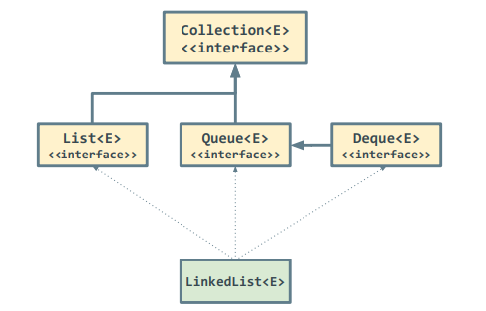
1. Interfaz List
La clase LinkedList implementa, además de la interfaz list, dos interfaces más, siendo estas: Queue y Deque.
Estas interfaces se corresponden con estructuras de datos basadas en colas. La Queue sería una cola normal mientras que la Deque es una cola de doble enlace, es decir, una cola donde podemos insertar y eliminar en ambos extremos de la cola.
La clase linkedList tendrá todos los métodos de la interfaz List, Collectión, Queue y Deque respectivamente.

Slide 3
1. Interfaz List
Métodos implementados por LinkedList<E> a partir de la interface Queue<E>: ● boolean offer(E e): Agrega un elemento al final de la lista (similar a add(E e)). ● E poll(): Elimina y retorna el primer elemento de la lista, o null si la lista está vacía. ● E peek(): Retorna el primer elemento de la lista sin eliminarlo, o null si la lista está vacía.
Métodos implementados por LinkedList<E> a partir de la interface Deque<E>: ● boolean offerFirst(E e): Inserta el elemento al comienzo de la lista. ● boolean offerLast(E e): Inserta el elemento al final de la lista (similar a add(E e)). ● E pollFirst(): Elimina y retorna el primer elemento de la lista, o null si la lista está vacía. ● E pollLast(): Elimina y retorna el último elemento de la lista, o null si la lista está vacía. ● E peekFirst(): Retorna el primer elemento de la lista sin eliminarlo, o null si la lista está vacía. ● E peekLast(): Retorna el último elemento de la lista sin eliminarlo, o null si la lista está vacía. ● E getFirst(): Retorna el primer elemento de la lista sin eliminarlo. ● E getLast(): Retorna el último elemento de la lista sin eliminarlo. ● E removeFirst(): Elimina y retorna el primer elemento de la lista. ● E removeLast(): Elimina y retorna el último elemento de la lista. getFirst(), getLast(), removeFirst() y removeLast() lanzan NoSuchElementException si está vacía.

